Slide 1
Смішарики про правила дорожнього руху

Slide 2
Ми з вами щодня перебуваємо в ролі учасника дорожнього руху. Переходимо дорогу – ми пішоходи, рухаємося міським транспортом – пасажири, а якщо маємо власний транспорт, то час від часу стаємо водіями (або ваші батьки). Для виконання цих ролей ми повинні знати правила дорожнього руху, та засоби його регулювання.

Slide 3
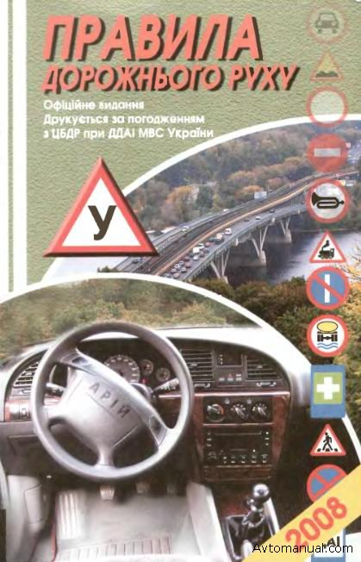
* Нормативний документ, який встановлює порядок дорожнього руху на всій території України…
правила дорожнього руху

Slide 4
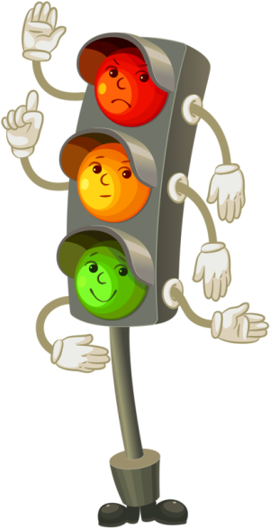
СВІТЛОФОР Як переходиш вулицю, На розі зупинись І перш за все уважно На мене подивись.

Slide 5
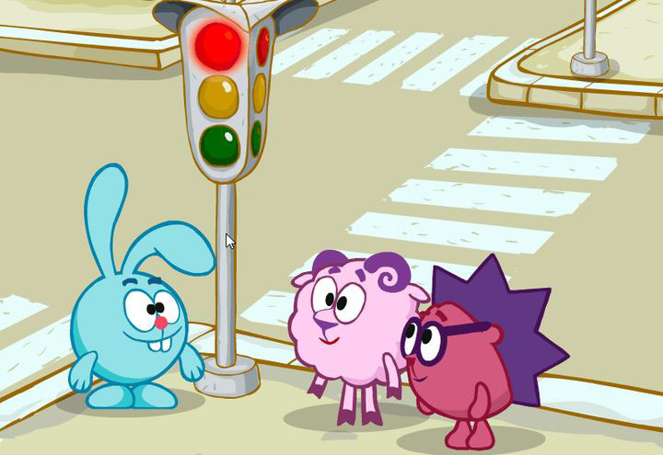
Як червоний – зупинись,
і навколо подивись:
колір цей попереджає,
що машина під’їжджає.

Slide 6
Жовте «око» кліпне лиш,
будь уважним, оглянись,
приготуйся, тільки чітко
перейти дорогу швидко.

Slide 7
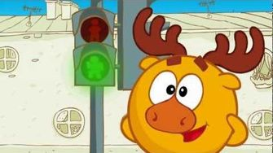
Як зелений вже горить,
переходь по «зебрі» вмить,
але й тут не забувати
все навкруг контролювати.

Slide 8
На яке світло можна переходити дорогу?

Slide 9
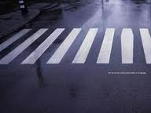
* Частина дороги, призначена для руху пішоходів через проїжджу частину…
пішохідний перехід
* Особа, яка керує транспортним засобом…
водій

Slide 10
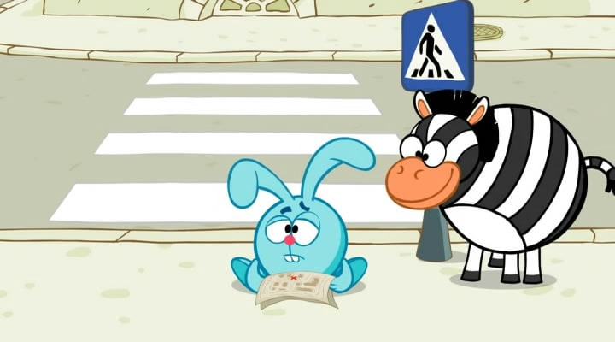
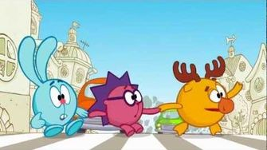
Зебра
А я зебра не проста:
Без копит і без хвоста,
Лиш біленькі смужки маю.
Я лежу, а не гуляю.
Хочеш перейти дорогу? –
Я прийду на допомогу.

Slide 11
Пішохідний перехід

Slide 12
Зазвичай такий знак Ти можеш побачити біля школи, садочка або дитячого майданчика. Проте це не означає, що тут можна перебігати дорогу. Ти можеш перейти вулицю лише у спеціально відведеному місці — по зебрі.

Slide 13
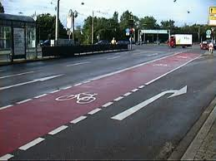
* Написи та лінії на проїжджій частині…
дорожня розмітка
* Пристрій для регулювання руху в певних напрямках…
світлофор

Slide 14
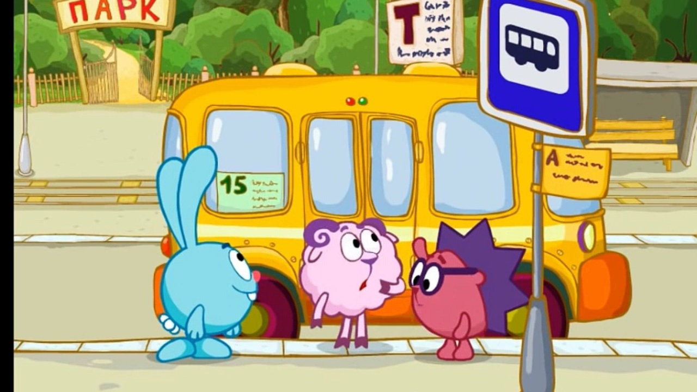
Знак, на якому на синьому фоні намальований автобус, трамвай чи тролейбус, показує, що виключно в цьому місці Ти можеш сісти у транспорт або зійти з нього.

Slide 15
ПІДЗЕМНИЙ ПЕРЕХІД
Я проспект перетинаю,
Зовсім я не поспішаю.
І машини всі мені
Абсолютно не страшні.
Переходом довгим йду я,
Так поважно я крокую.
Можна йти сміливо тут —
Вільний шлях, безпечна путь.
Не турбуйтеся даремно,
Я — зразковий пішохід.
Знаю я, найкращий, певно, -
Цей підземний перехід.

Slide 16
Надземний
пішохідний
перехід

Slide 17
Надземний Підземний
перехід

Slide 18
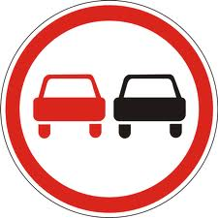
* Для введення обмежень в русі застосовують …
заборонні дорожні знаки

Slide 19
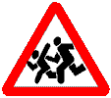
* Загальною ознакою попереджувальних дорожніх знаків є …
трикутник з червоною облямівкою та білим фоном

Slide 20
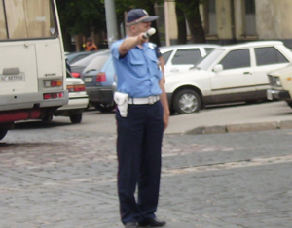
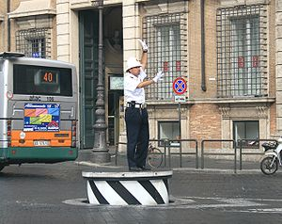
* Працівник ДАІ, який регулює дорожній рух…
регулювальник

Slide 21
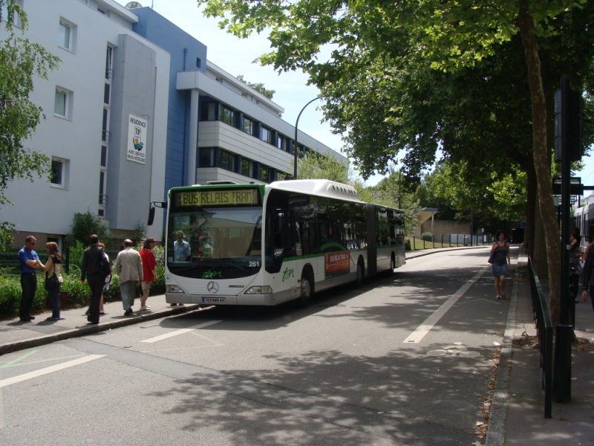
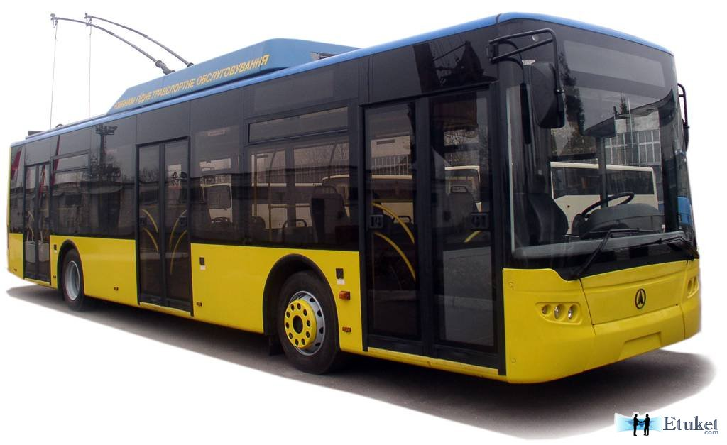
* Транспорт, який стоїть обходити тільки…
позаду

Slide 22
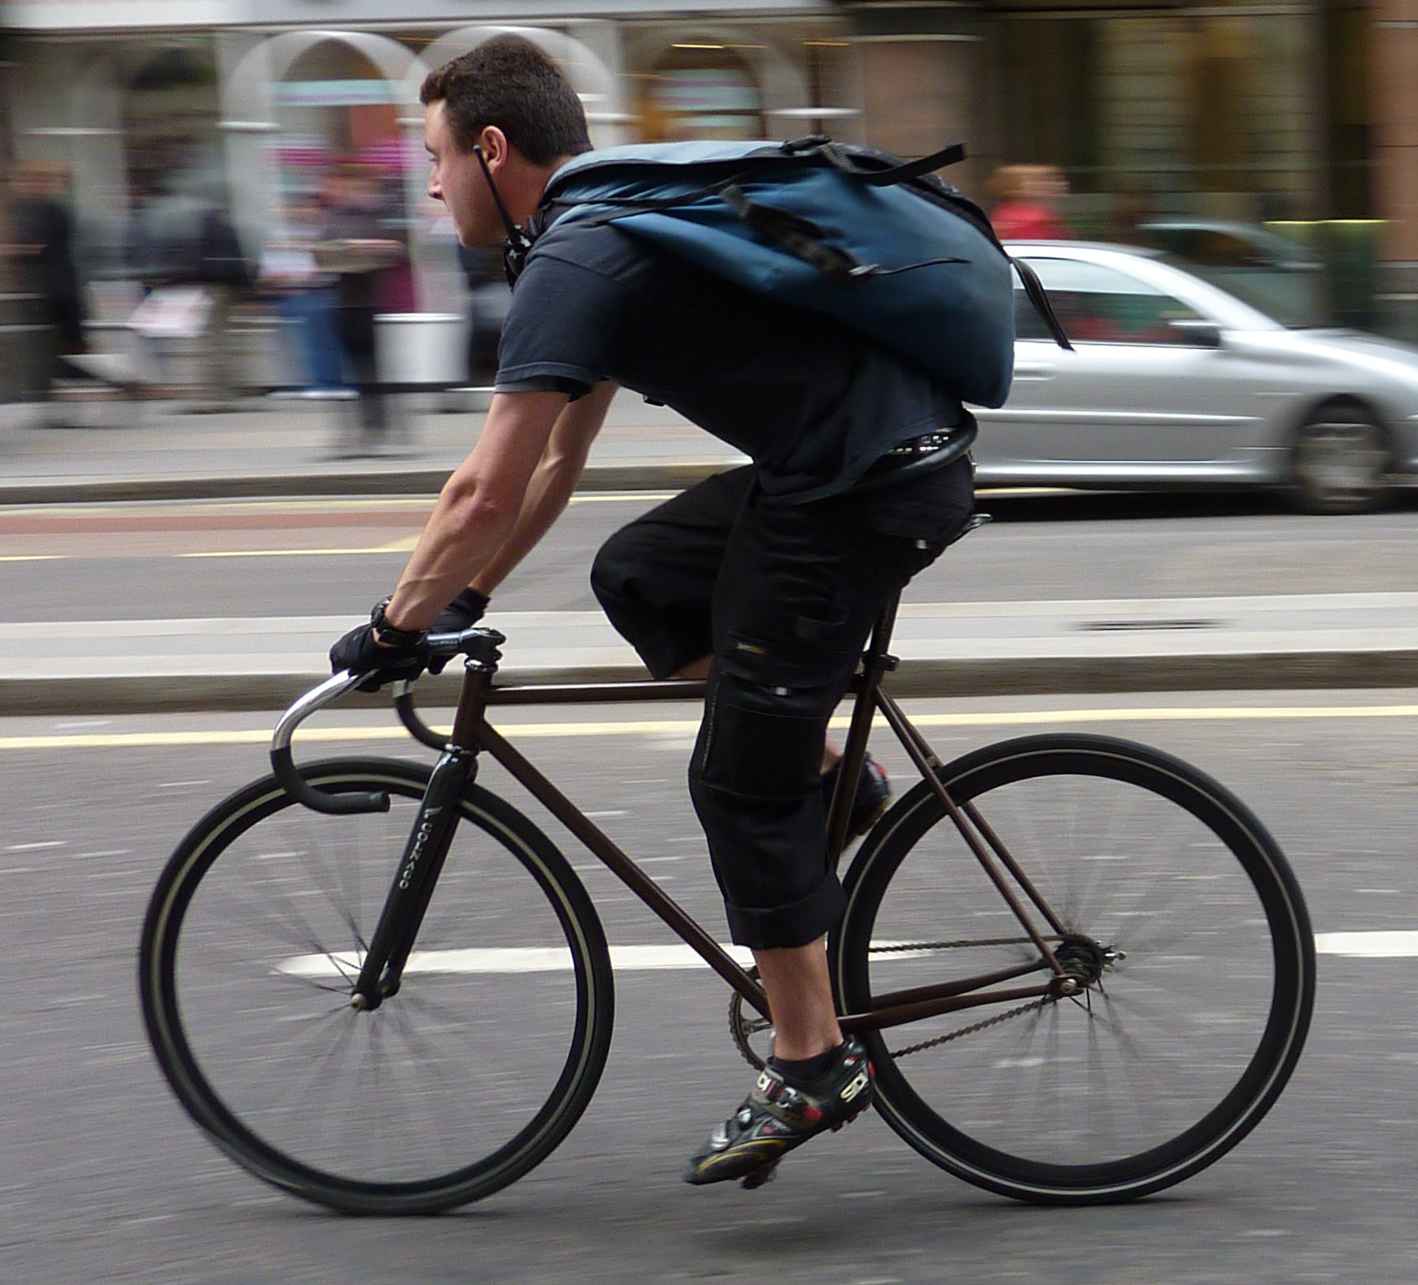
Правила для велосипедистів

Slide 23
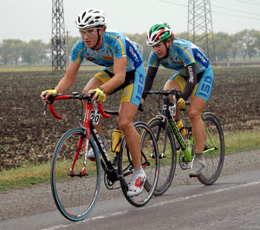
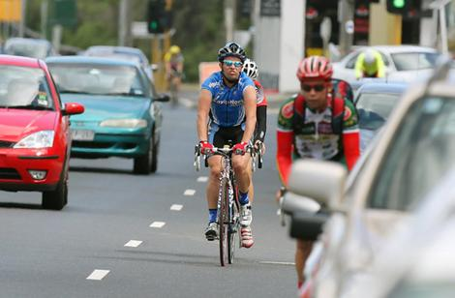
Правила для велосипедистів
Під час їзди на велосипеді не варто дуже сильно триматися за кермо, дивитись треба не на колесо, а метрів на 5-6 уперед.

Slide 24
Рухатись по дорозі на велосипеді дозволяється особам, які досягли 14-річного віку. Велосипеди мають бути обладнані звуковим сигналом і світловідбивачами. Для руху затемна - включити ліхтар (фару). Водії велосипедів, рухаючись групами, повинні їхати один за одним, щоб не заважати іншим учасникам руху.

Slide 25
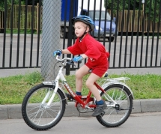
Велосипедистам забороняється:
їздити, не тримаючись за кермо, знімати ноги з педалей;
буксирувати велосипеди;
перевозити пасажирів на велосипеді (за винятком дітей до 7-и років на додатковому сидінні).

Slide 26
Пам’ятайте:
переходити проїзну частину поза пішохідним переходом забороняється;
затримуватись і зупинятися на проїзній частині, якщо це не пов’язано із забезпеченням безпеки дорожнього руху.

Slide 27
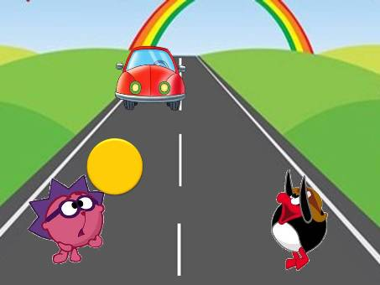
— Дружно всі скажіть мені
На дорозі можна гратись?
— Ні!
— Лине музика й пісні
При дорозі гратись можна?
— Ні!
— Б’є в ворота м’яч хлопчак
На подвір’ї гратись можна?
— Так!
— Можна на дорозі, ви скажіть мені,
Мчати на велосипеді?
— Ні!
— Як тобі вже чотирнадцять й ти мастак
По дорозі можна їхати вже?
— Так!
— А щоб ви ніколи не були сумні,
Правила порушувати можна?
— Ні!

Slide 28
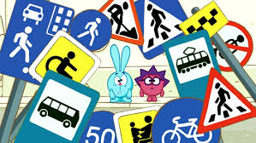
Дотримуйтесь
правил
дорожнього руху!!!

